Slide 1
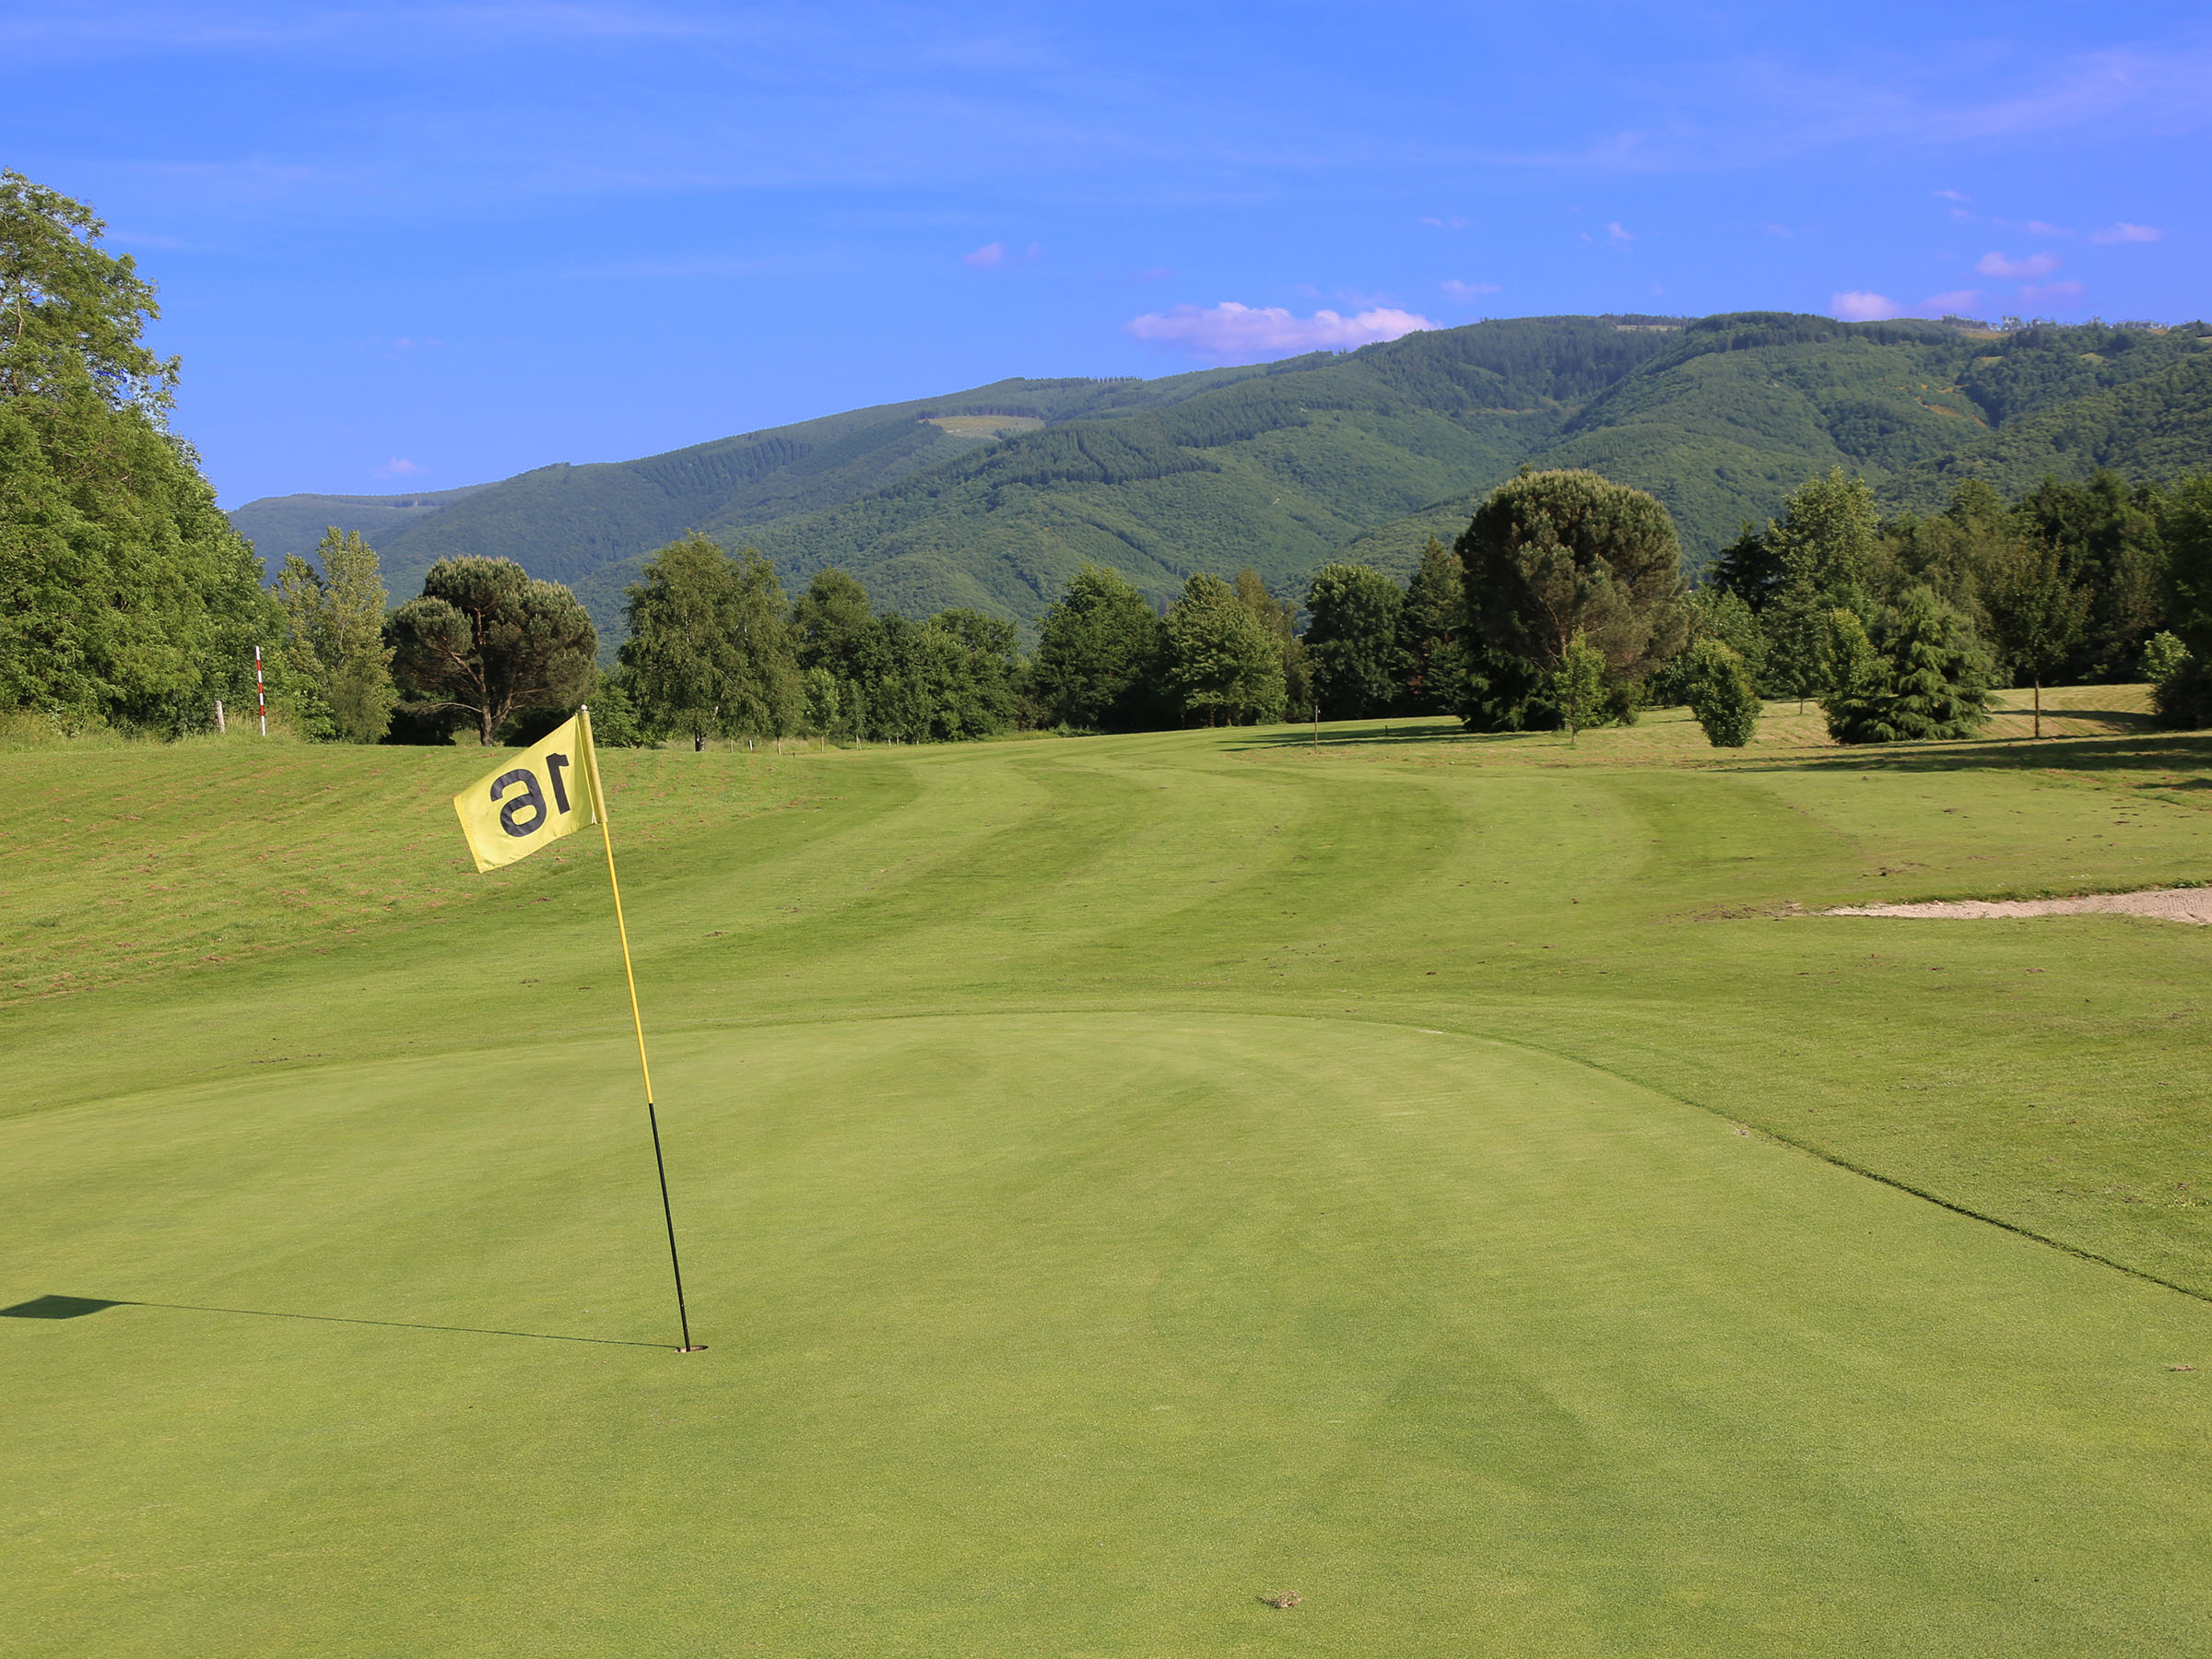
Golf Club de LA BAROUGE
COMPETITION de CLASSEMENT
Dimanche 14 mai 2017
*DEPART 09 H00
Membres 5€
Extérieurs 40€
Inscription avant le samedi 13 mai 14H
05.63.61.06.72 ou golf.labarouge@wanadoo.fr
*Le règlement de la FFG oblige un nombre minimum de 6 joueurs pour valider les cartes
Le club se réserve le droit d’annuler la compétition si ces conditions ne sont pas remplies

